Slide 1
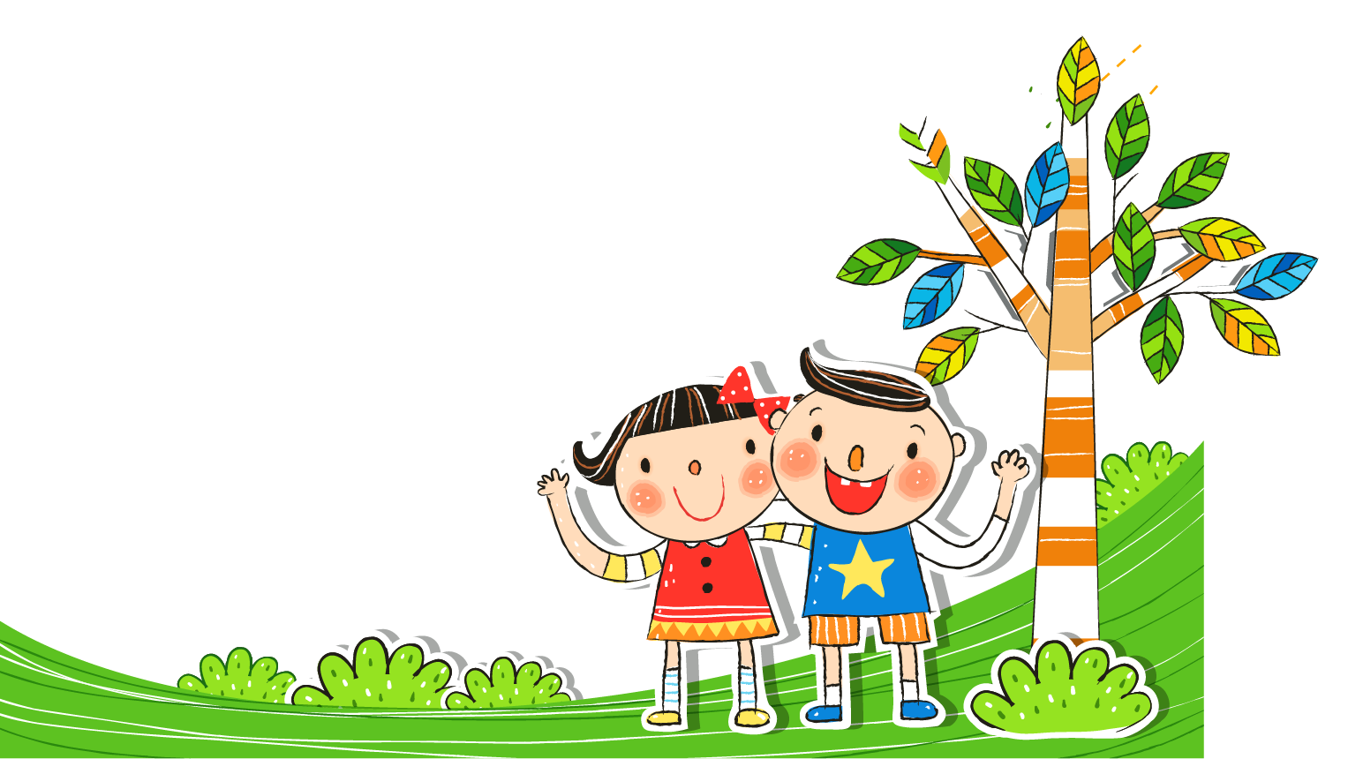
Xin chào các em!

Slide 2



Slide 3
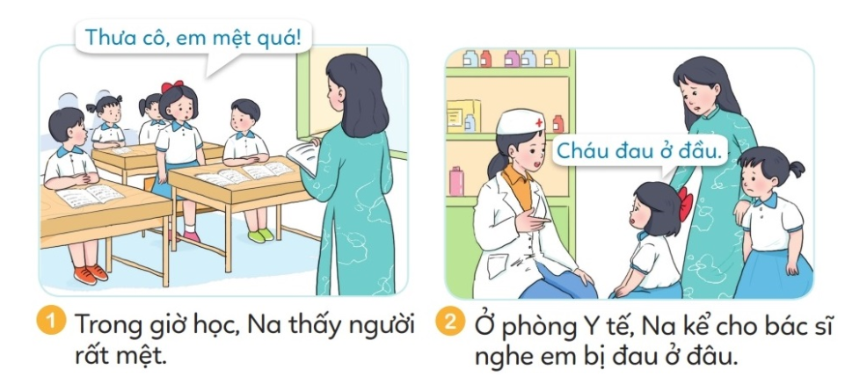
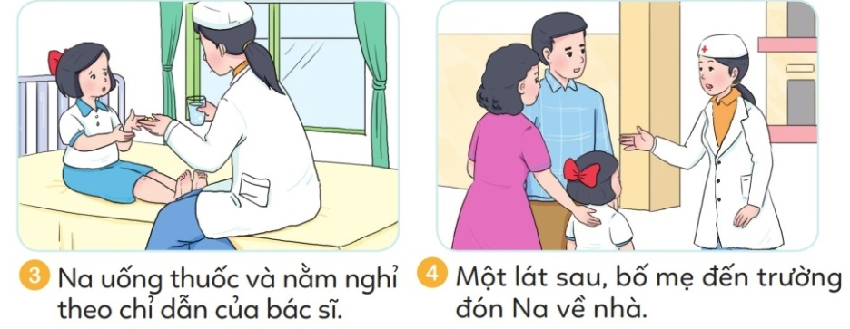
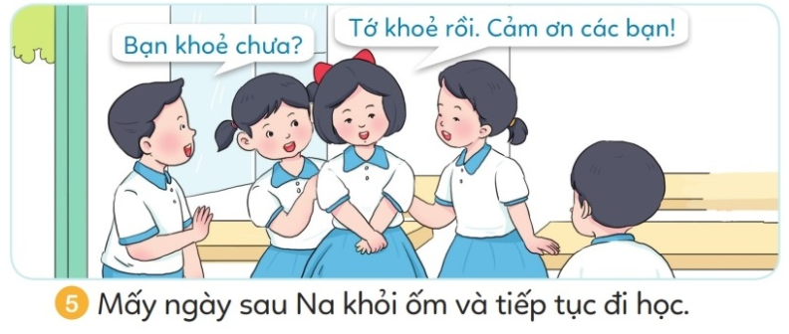
Khởi động
Kể chuyện: Bạn Na bị ốm.

Slide 4
Câu hỏi thảo luận:
1.Bạn Na đã làm gì khi bị ốm ở lớp?
2.Việc làm ấy đã giúp gì cho bạn Na?

Slide 5
Hoạt động 1: Tìm hiểu những biểu hiện của cơ thể khi bị ốm
Tài liệu được chia sẻ bởi Website VnTeach.Com
https://www.vnteach.com
Một sản phẩm của cộng đồng facebook Thư Viện VnTeach.Com
https://www.facebook.com/groups/vnteach/
https://www.facebook.com/groups/thuvienvnteach/

Slide 6
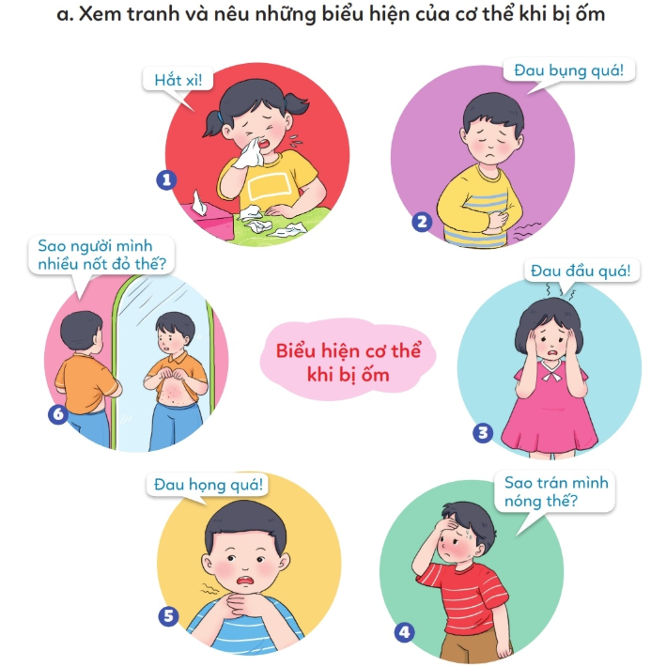

Slide 7
Em còn biết những biểu hiện nào khác khi bị ốm?

Slide 8
Kết luận:
Khi bị ốm, cơ thể thường có những biểu hiện dễ nhận thấy như: hắt hơi, chảy nước mũi, đau đầu, đau bụng, đau họng, ho, sốt, người có nhiều nổi mẩn…
Việc nhận ra những biểu hiện của cơ thể bị ốm rất cần thiết, giúp chúng ta có thể chữa trị kịp thời, bệnh sẽ mau khỏi hơn.

Slide 9
Hoạt động 2: Tìm hiểu những việc cần làm khi bị ốm.

Slide 10
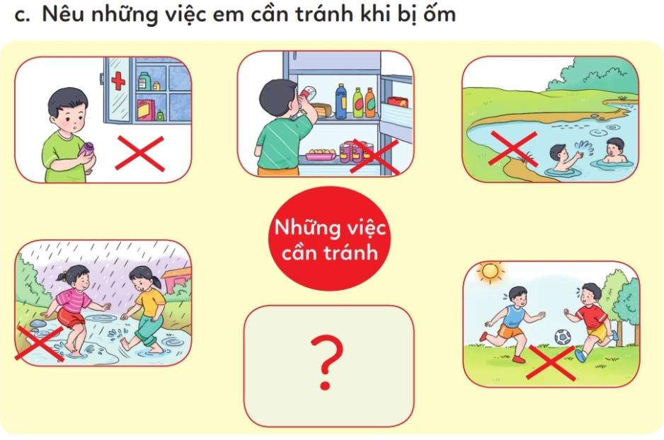

Slide 11
Ngoài ra, em còn biết những việc nào khác mà các em cần làm khi bị ốm?

Slide 12
Kết luận:
Khi bị ốm các em nên:
+ Nói ngay với thầy cô giáo, cha mẹ hoặc người lớn.
+ Kể rõ cho bác sĩ nghe:Em bị đau ở đâu? Bị mệt như nào? Trước đó em ăn gì? Uống gì?.... Và trả lời các câu hỏi của bác sĩ khám bệnh.
+ Nghỉ ngơi, uống thuốc theo hướng dẫn của bác sĩ.
+ Chườm khan ấm ( vào trán, nách, bẹn) nếu sốt cao.
Cần làm những việc đó để nhận được sự hỗ trợ cần thiết của thầy cô giáo, cha mẹ và cán bộ y tế, để được chăm sóc và điều trị đúng cách, bệnh sẽ mau lành.

Slide 13



校园
安全
Thư giãn

Slide 14
Hoạt động 3: Tìm hiểu những việc cần tránh khi bị ốm

Slide 15
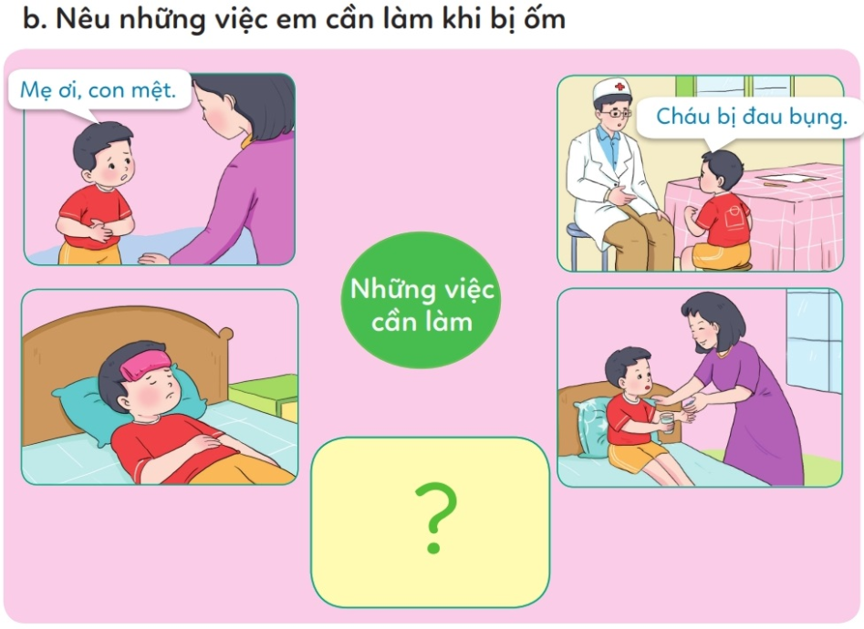

Slide 16
Ngoài ra, em còn biết những việc nào khác mà các em cần tránh làm khi bị ốm?

Slide 17
Kết luận:
Khi bị ốm em cần tránh những việc sau: Tự ý lấy thuốc uống, uống nước đá, tắm song hồ, dầm mưa, chơi dưới nắng, dùng thức ăn/ đồ uống lạ, hoạt động nặng….
Cần tránh những việc đó để tránh bị ngộ độc, tránh làm bệnh nặng thêm.

Slide 18
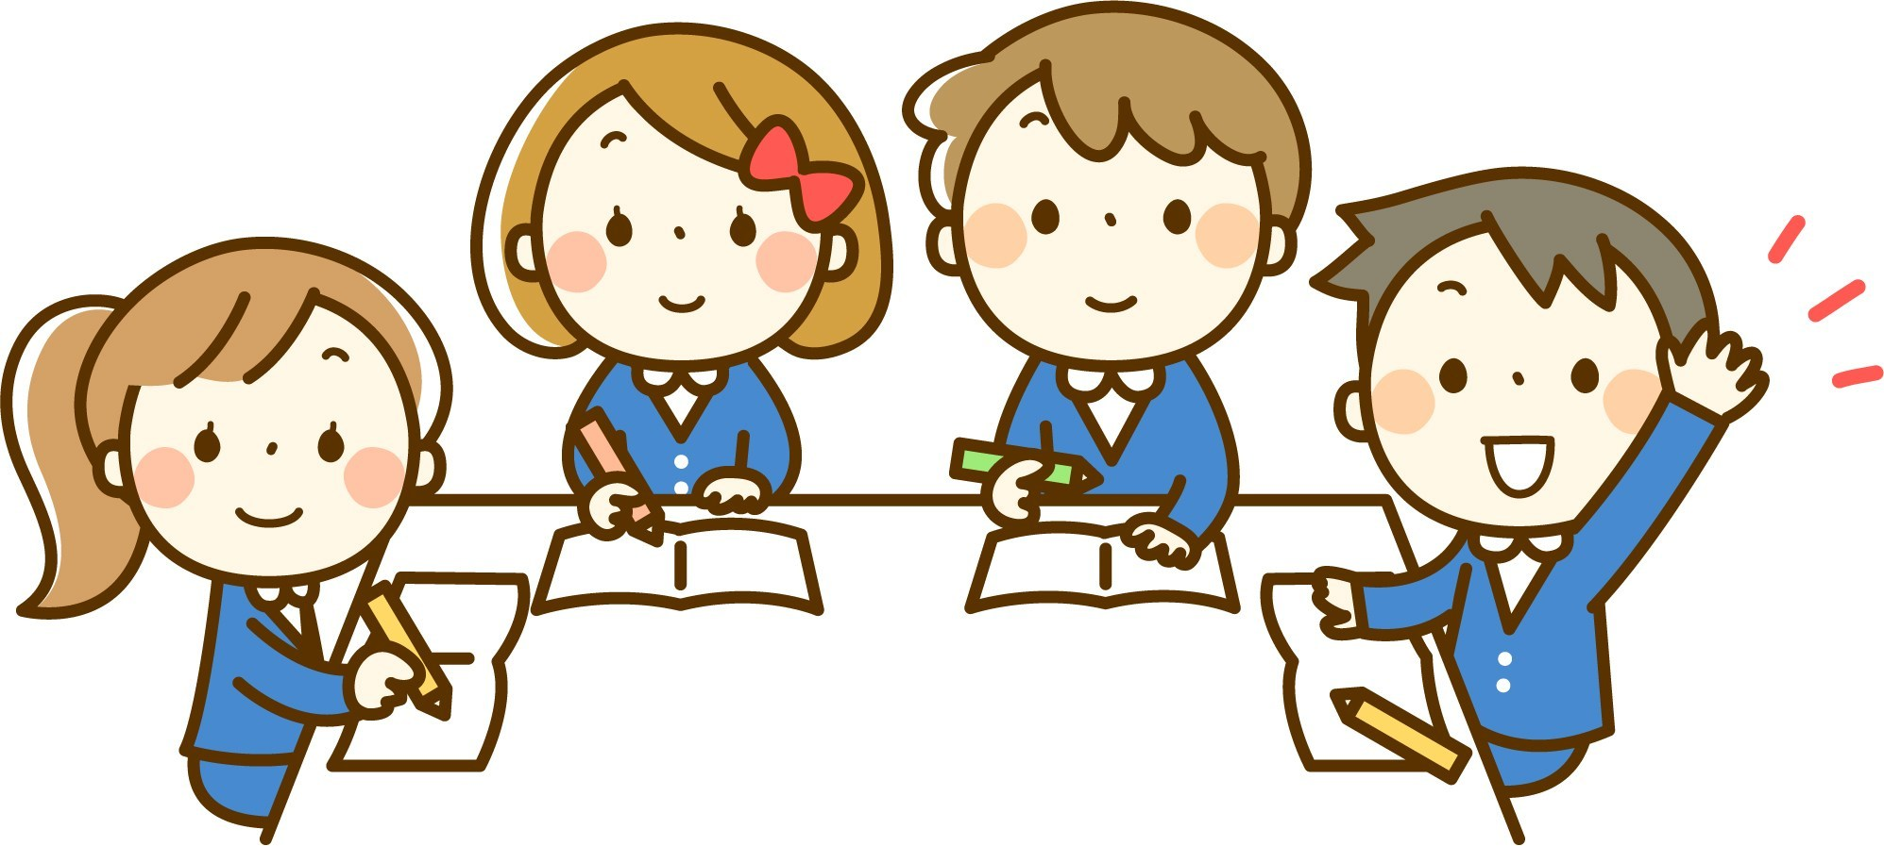
Củng cố

Slide 19

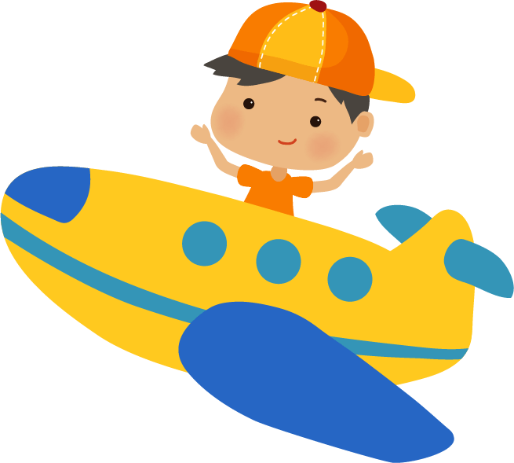
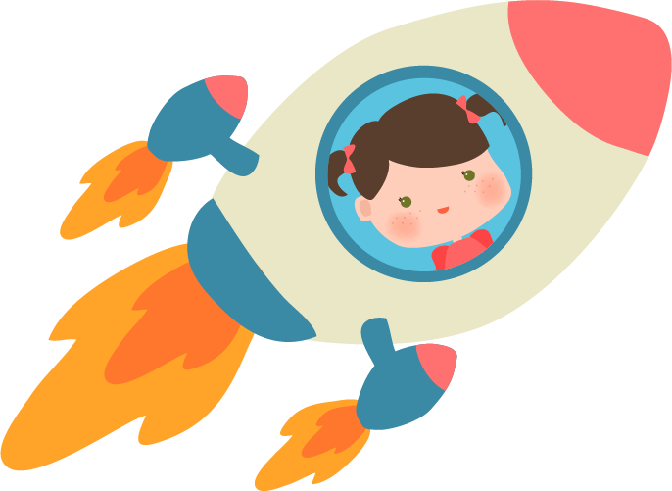


Tạm biệt và
hẹn gặp lại!

Slide 20
Tiết 2

Slide 21
Hoạt động 1: Đóng vai xử lí tình huống

Slide 22
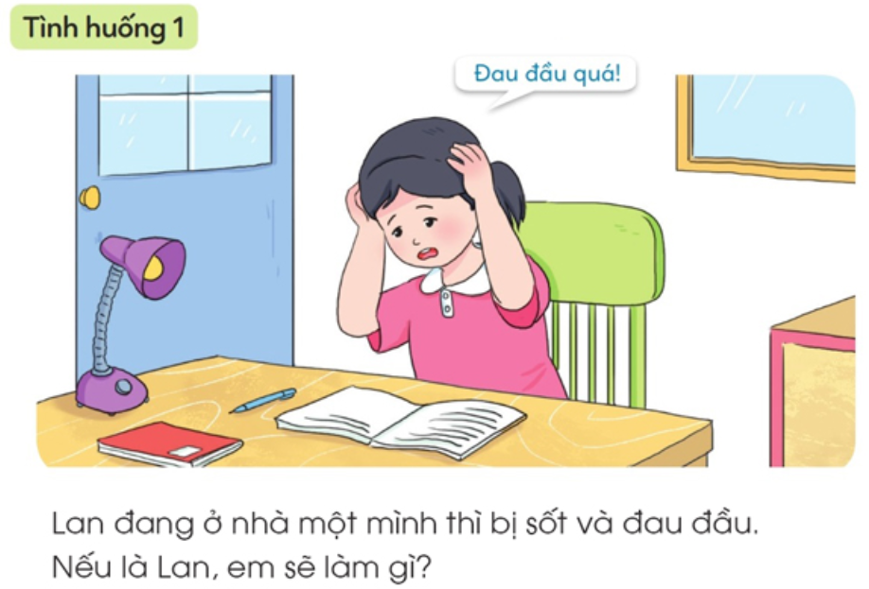
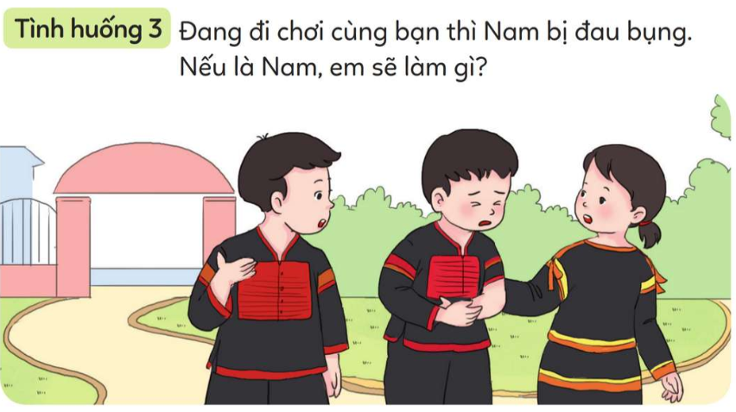
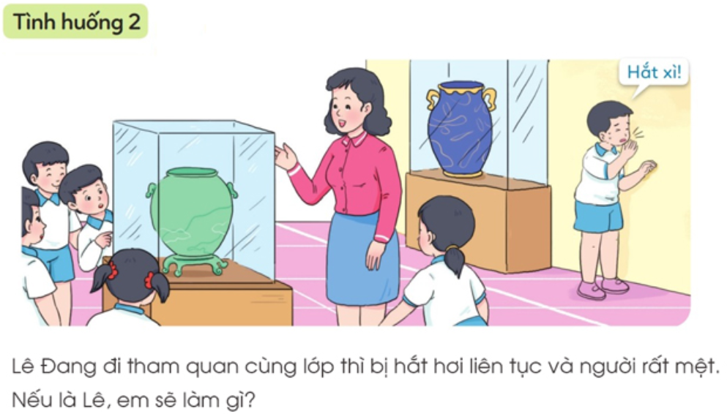

Slide 26
校园
安全
Thư giãn

Slide 27
Hoạt động 2: Tự liên hệ

Slide 28
Thảo luận nhóm đôi:
Em đã tự chăm sóc bản thân khi ốm chưa?
Em đã tự chăm sóc bản thân như thế nào?

Slide 29
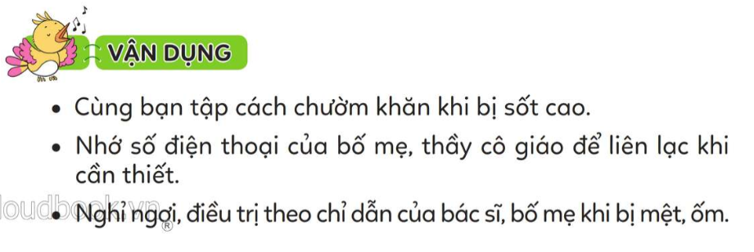

Slide 30
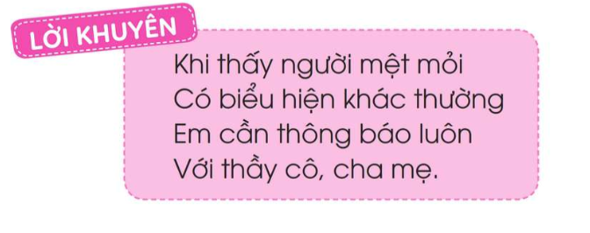

Slide 31

Dặn dò

